Slide 1
岐阜大学での 子育て支援に対する取り組み
岐阜大学耳鼻咽喉科頭頸部外科臨床講師
岐阜県難聴児支援センター副センター長
上田（小原） 奈津子

Slide 2
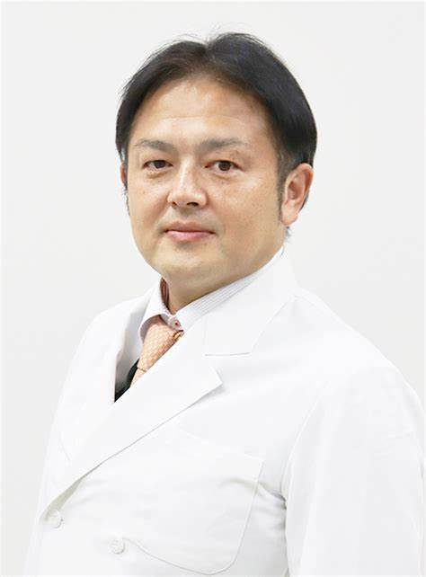
岐阜大学耳鼻咽喉科教室が目指す姿
男女関わらず、
スタッフみんなが輝ける
職場形成を目指す！

Slide 3
岐阜大学医局員の男女構成
平成21年卒より以前は医局に在籍する女性医師は非常に少ない
→それぞれの希望を聞くことが可能であった
平成21年以降は定期的に女性入局員があり、同年度内に出産子育てを経験する医師も増えている
→医局全体としての対応が必要な状態
女性医師への子育て支援対策を
医局として考える必要がある

Slide 4
産後復帰のロールモデル 平成21年卒以前の復帰体験
常勤時短勤務 卒後23年目
耳鼻咽喉科専門医・音声言語認定医
夫：神経内科医（総合内科専門医・神経内科専門医）
子：8歳 5歳
非常勤勤務 卒後19年目
耳鼻咽喉科専門医・補聴器相談医
夫：整形外科医（関連病院部長・脊椎治療センター長）
子：14歳 12歳 10歳
常勤勤務 卒後17年目
耳鼻咽喉科専門医・指導医
夫：在宅医（総合内科専門医・消化器病学会専門医）
子：10歳 7歳
県内に音声治療を行う病院がなく、勤務先での自主研修制度支援を受け、勤務時間外に東京の専門病院で研修を受け、県内初の音声外来を開設。
出産後、産後4か月から時短勤務で復帰。
一人常勤だが、医局からの代務医師派遣支援により勤務を継続できている。
現在喉頭超音波研究を進めている。
一人目の出産を機に他大学から夫と同じである岐阜大学耳鼻咽喉科医局に移動。
3人目出産後、一時的に勤務を増やして専門医を取得。
現在大学病院・関連病院で非常勤勤務。
補聴器相談医を取得後、大学などで補聴器専門外来を担当。
産休育休後、大学病院での非常勤勤務を経て現在常勤勤務（臨床講師）。医局長。
30代は当直も行ったが現在免除。
耳科領域責任者として、外来・手術を担当している。岐阜県難聴児支援センター副センター長も兼務。
大学院在学中 学位取得を目指す。
耳科手術指導医取得を目指す。
これまでに産後復帰し勤務を継続している女性医師をロールモデルとして、増加した女性医師それぞれに対しての復帰方法などを検討。

Slide 5
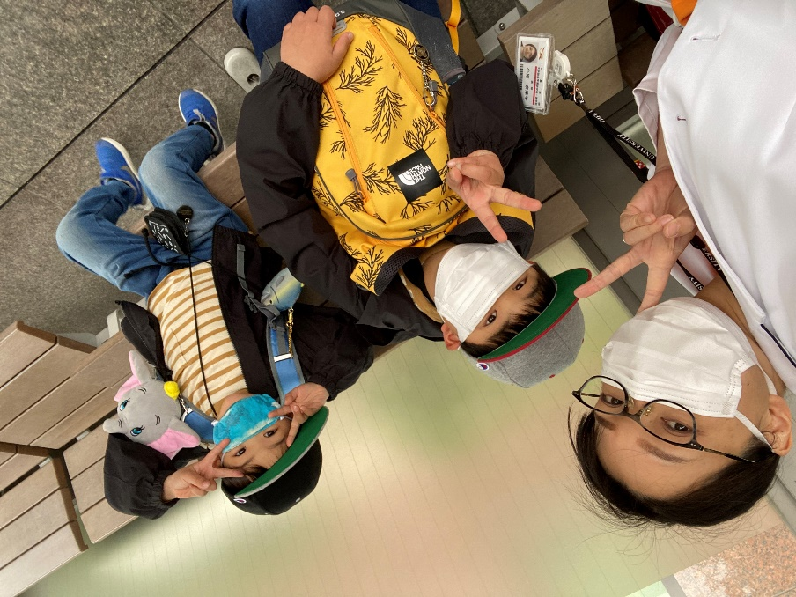
子育て中の女医に向けたアンケート調査の実施
産休育休に関する希望の確認
復帰後の働き方に関する希望
キャリア形成に関する希望の有無
相談対応を行う医局長自身も現在子育て中（10歳 7歳）であるため、それぞれの立場に配慮しながら対応を行っている。
それぞれの希望に応じた復帰後の勤務先の検討
キャリア形成支援に関する相談対応
サブスぺ獲得に向けた支援体制

Slide 6
子育て中の女性医師の勤務形態
アンケート結果から希望を聴取
・それぞれの家庭事情を配慮して勤務形態を選択
・可能であれば常勤勤務を目指し、そのために必要な
配慮（待機や当直の調整）を行う
・勤務形態に関わらず、専門医取得・サブスペシャリ
ティの獲得など希望に応じて対応
・大学院進学も支援しており、研究に専念できる勤務
体制の調整を行う
どのような勤務形態であってもモチベーションを低下させず、
キャリアアップしていける環境づくりを目指す。

Slide 7
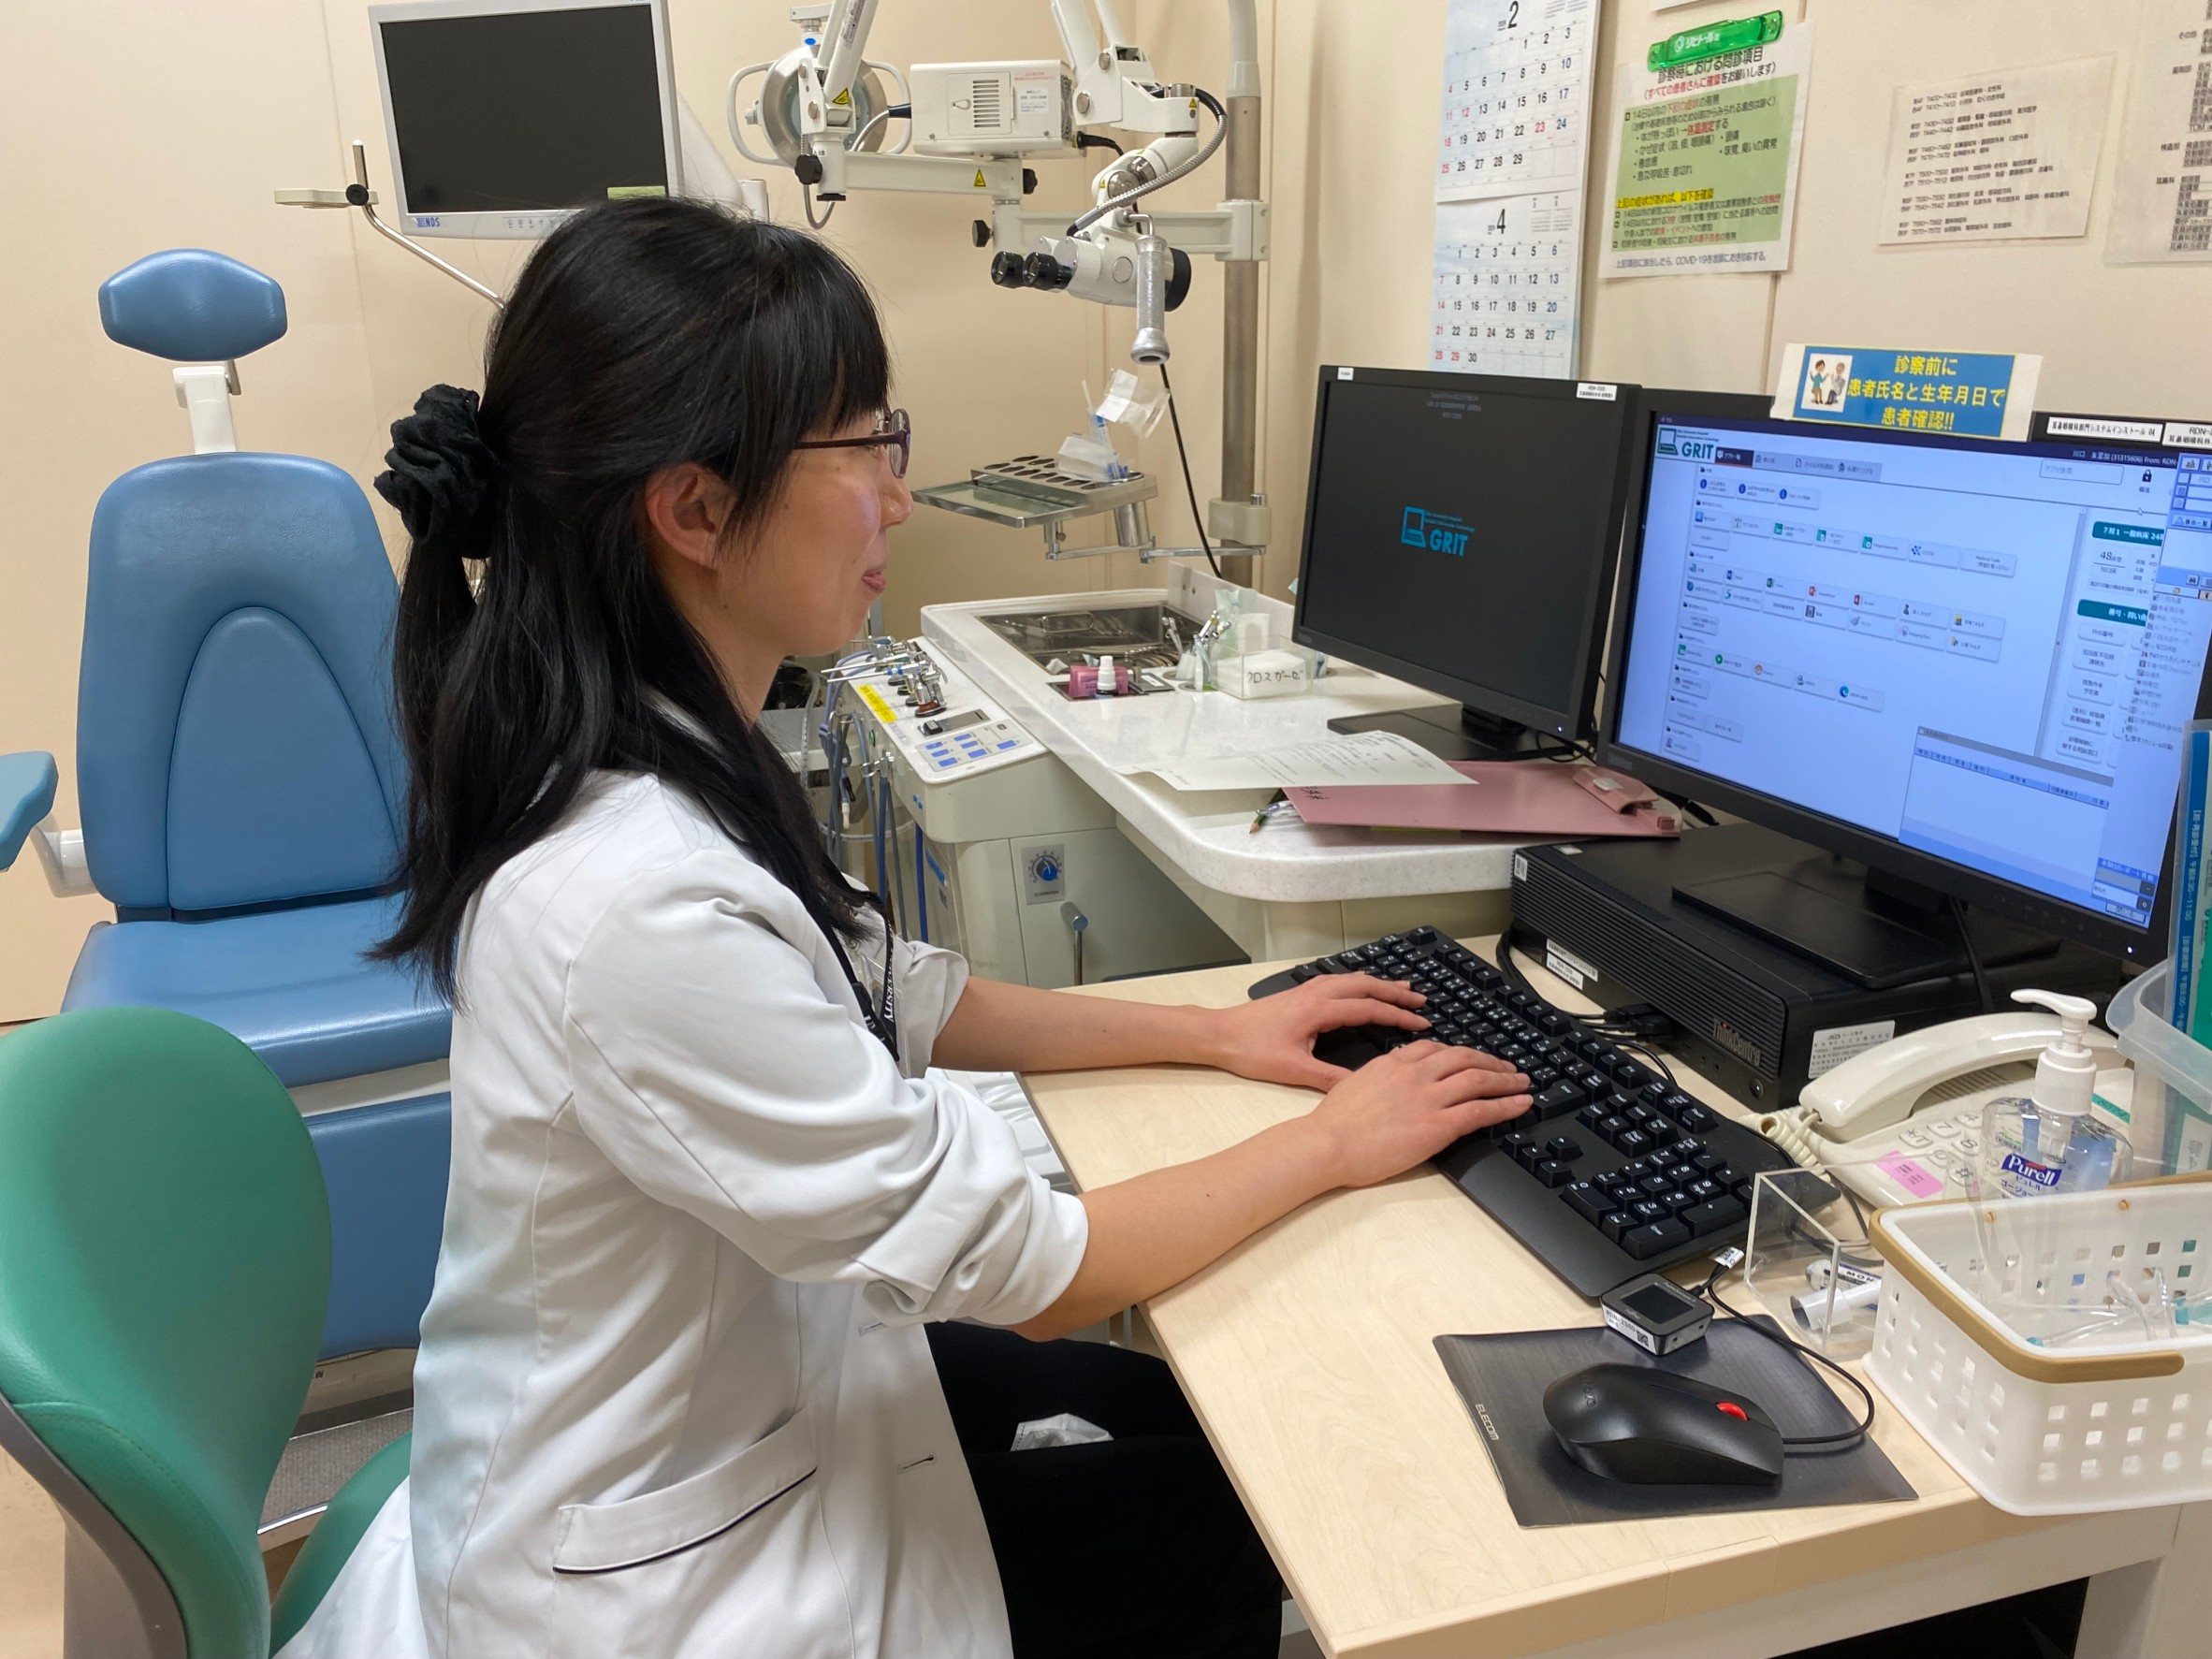
卒後13年目 耳鼻咽喉科専門医 非常勤勤務
夫：放射線科医師（放射線診断専門医 核医学専門医 PET認定医）
子ども 8歳 4歳 1歳
3人目出産までの医局からの協力
〇産休・育休期間→希望通りに取得
〇非常勤（待機/当直免除）での復帰であったが、入院主治医・手術執刀を行うことが
できた→知識や技術の保持・向上/専門医資格を滞りなく取得できた
3人目育休後からの医局からの協力
サブスペシャリティを持ちキャリアアップするための支援
睡眠時無呼吸を希望 医局へ相談
→他大学の専門医を斡旋、外来・手術見学開始
現在、大学の睡眠時無呼吸専門外来の担当として勤務
今後の希望
他大学見学を継続し、睡眠専門医資格取得や岐阜県ではまだ行っていない
舌下神経刺激装置埋込術導入を目指している。

Slide 8
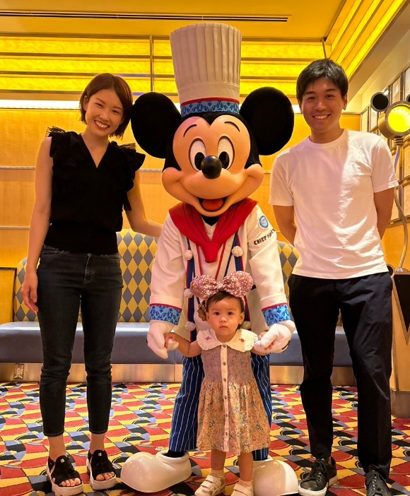
卒後8年目 耳鼻咽喉科専門医 常勤勤務 大学院生
夫：整形外科医師（整形外科専門医） 大学院生
子：２歳
1年目 | 2年目 | 3年目 | 4年目 | 5年目 | 6年目 | 7年目 | 8年目
初期研修 |  | 後期研修 |  |  | 育休 | 大学院 | 専門医取得
初期研修 |  | 後期研修 |  |  |  | 専門医取得 大学院
妻
夫
現在
長女誕生
医局からのキャリア形成における協力
①チーム制の導入→
医局全体が夜間や休日の呼び出しがない体制であるため、子育て中でも他の医局員と同じ様に診療に加わることができ、長時間手術への参加も可能
②カンファレンスや当直の一部免除→
時間外はオンラインのカンファレンスのみ参加 当直回数についても考慮
③学位取得のサポート→
子育て中でも学位がとれるようにと臨床研究での学位取得のサポート
平日日勤帯の研究日の設定など。現在論文投稿中。
子育てをしながらでも大学病院の常勤かつ学位取得が可能

Slide 9
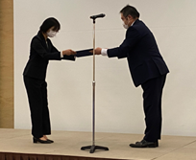
卒後7年目 耳鼻咽喉科専門医 非常勤勤務 大学院生
夫：循環器内科医師（内科専門医）
子：1歳
1年目 | 2年目 | 3年目 | 4年目 | 5年目 | 6年目 | 7年目
初期研修 |  | 後期研修 |  |  | パート勤務 育休/大学院
初期研修 |  | 後期研修 |  |  | 市中病院 勤務医
妻
夫
現在
長女誕生
これまでのキャリア形成の特徴
医局からの協力
①妻の産休・育休はあったものの専門医プログラム
を夫婦とも延長なく予定通り終了し、専門医資格
を取得できた
②復帰後は大学院をメインに置くことで家庭と両立
しやすい状況になった
③研究に従事し臨床と異なる視野ができたことなど
充実感を得ている
①希望時期での復帰
②研究室配属への理解
③住居地に合わせた外勤先の調整
④急な遅刻・欠勤の際のフォロー体制
日本耳科学会で発表し
新人賞を受賞！！

Slide 10
子育て女医に対しての満足度調査
・比較的高い満足度を得られている
・満足度が低い要因として、
「もっと仕事がしたいが子供・家庭の事情もあり思うようにできない」
「担当手術に入っている際に時間を過ぎてしまう場合にお迎えなど困ることがあった」
「復帰直後に転勤があることで負担がかかった」
などの声があった。
さらに個々への聞き取りや、
その他の医師への意識改革も必要！

Slide 11
男性医師の育児支援体制
男性医師の育児支援も積極的に薦めている
育児参加のための必要な休暇取得
育児休暇取得も推奨
定期的に医局員アンケートを実施 希望の確認
各家庭の事情に応じて転勤先などについても配慮
女性医師の育児支援についてもともと理解のある職場ではあったが、
「女性医師だから」ではなく、男女関わらず仕事と家庭の両立維持が可能な職場を目指すためにも男性医師の育児支援体制の整備は必須！

Slide 12
卒後8年目 耳鼻咽喉科専門医 大学院生
妻：総合内科医師（総合診療専門医 新・家庭医療専門医 総合診療特任指導医）
子：3歳 １歳
1年目 | 2年目 | 3年目 | 4年目 | 5年目 | 6年目 | 7年目 | 8年目
初期研修 |  | 後期研修 |  |  | 大学院 | 大学病院勤務
初期研修 |  | 後期研修 |  |  | 現職※
夫
妻
※地域医療振興協会運営診療所 副所長
これまでのキャリア形成の特徴
長男誕生
次男誕生
①妻の産休・育休はあったものの専門医
プログラムを夫婦とも延長なく予定通り
終了し、専門医資格を取得できた
②夫婦ともに常勤医師として勤務継続可能
であった
③夫は大学院入学もでき臨床・研究・家庭
いずれも満足度高い
（妻の職場の協力体制も充実）
医局からの協力
①有給を希望時に取得可能（直前も含める）
管理職も含めた職場全体の有給取得率が高い
②妻の出産等の際は業務調整され定時退勤可能で、当直など
時間外業務が調整される体制の構築
③チーム制導入により休日・時間外対応ほぼ不要
④配偶者の転勤などへの配慮
・効率的な診療や業務体制の構築および管理職からの方向性についての明確な発信
・夫婦の職場間と医局員間で相互の協力体制
・キャリア形成を見据えた職場での育成システム

Slide 13
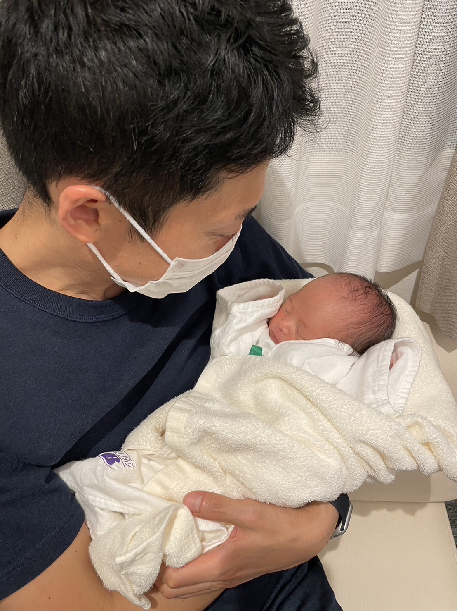
卒後１５年目 耳鼻咽喉科専門医 頭頚部がん専門医 准教授
子：8歳 0歳
次男出産の際に育休を取得
准教授という立場上、手術の執刀や患者さんへの重要な説明・対応など責任のある仕事が多い状況であり本人は育休取得に迷いがあったが、医局スタッフは協力的で、育休取得も強く支援される環境であった。
育休期間中に、出産の立ち合い・長男の世話（学校の送迎や食事、メンタルケアなど）を行うことができた。
今後出産育児を経験する若手男性医師も
育休取得を推奨できる環境づくりにつながった。
仕事も大事だが、それは安心できる家庭があってのこと。
今後も仕事と子育てをできるだけ両立できるような仕事内容や雰囲気作りに努めていきたい。

Slide 14
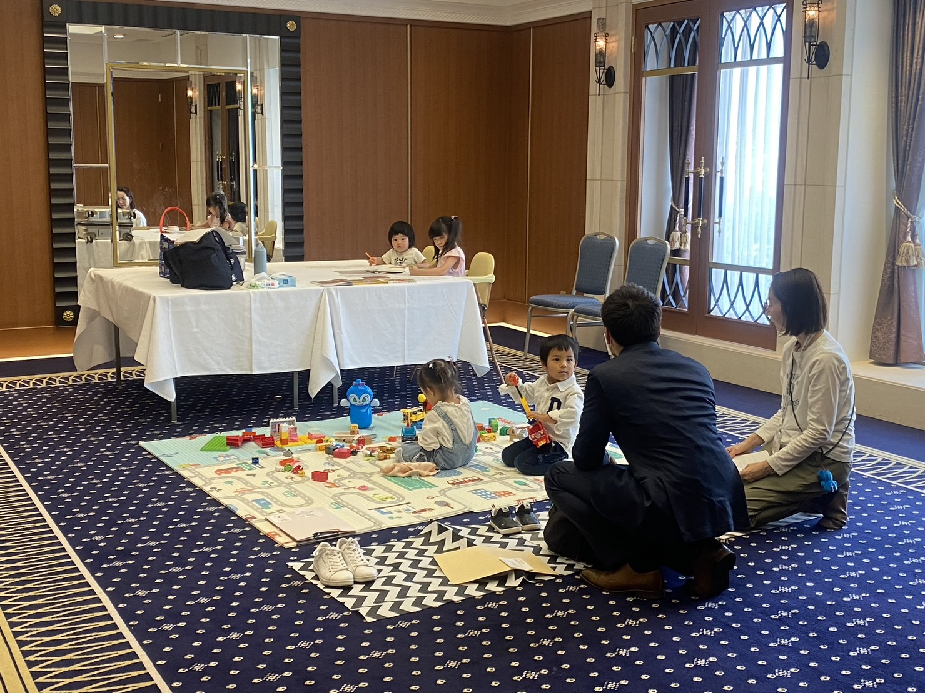
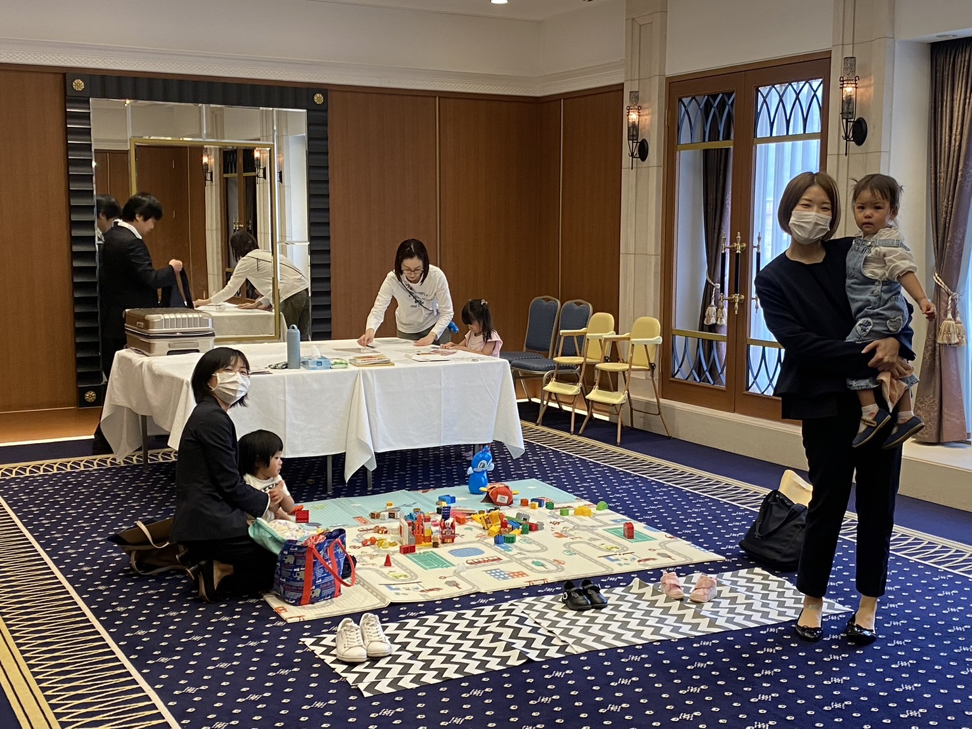
イベント時の託児設置
同門会、岐阜県地方部会開催時に、託児を設置
費用は各会持ちで自己負担はなし
保育資格を有するスタッフへの依頼を行った
☆これまで参加を断念していた
医師からの会への参加希望が
増えた
☆男性医師の利用もあった
医局活動の活性化にもつながった！！

Slide 15
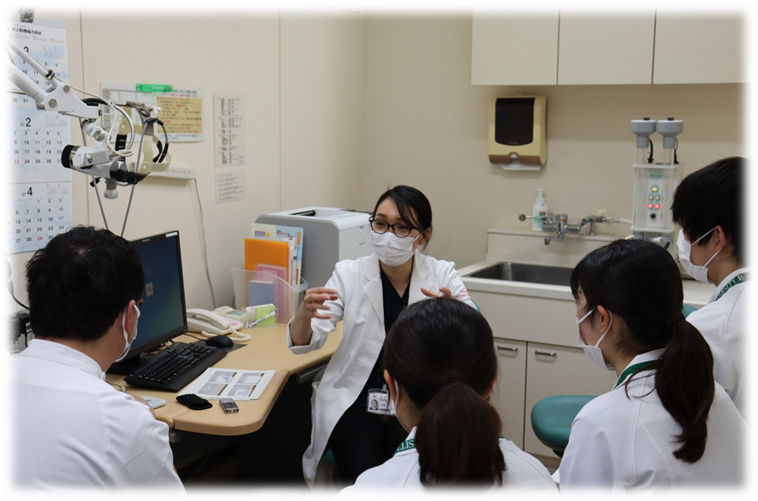
学生に対する男女共同参画講義の実施
耳鼻咽喉科を回った臨床実習学生（M４～５）に対して、耳鼻咽喉科女性医師が男女共同参画に関する講義を行った。
女性医師の働く環境や、キャリア形成に
関する講義と、シナリオロールプレイを
行った。
2020年度に106名（21実習班）
2021年度に117名（21実習班）の学生が実習を受け、
そのうち38実習班195人（87％）（男134人：女61人）で
調査を行った。

Slide 16
シナリオロールプレイ結果の報告
子供の急な熱発をテーマに、医師A・B夫婦とそれぞれの職場を舞台としたシナリオロールプレイを行った。
ロールプレイでの演技と、その後の振り返りを同意のもとに録音し、研究資料とした。
録音をもとに逐語録を作成し、主題分析を行った。
臨床実習を通して、実際の働く環境を知ったうえで、仕事と子育ての両立が困難であるケースを体験することで、育児とキャリア形成の両立は困難ではあるものの、当事者の意欲が重要であること、職場の人間関係や夫をはじめとした男性医師の理解も重要であることを認識した。
医学生はキャリア形成に意欲を高く持っており、この意欲を育んでいくために、職場の意識啓発活動を含めたキャリア教育を充実させていくことが重要であるとわかった。
操,小原,他：シナリオロールプレイで学ぶ男女共同参画: 臨床実習少人数グループで実践した授業の報告．日本シミュレーション医療教育学会雑誌 12巻（2024年） 掲載予定

Slide 17
学生アンケート調査
Q.耳鼻咽喉科では男女が同じように働いていると思うか
Q.耳鼻咽喉科は医師として働きやすい環境と思うか
学生から見て、ある程度男女共同参画が進んだ環境であることが分かった

Slide 18
岐阜大学での子育て支援の成果
職場環境に関しては、アンケート調査をこまめに行い、各個人の希望を聴取することで、男女問わず、子育て支援ができる環境を整備することで、それぞれ満足度の高い復帰を果たせている。
勤務形態に問わず、専門医・学位・サブスペシャリティーとその年次に応じたキャリアアップを目指せる環境整備したことで、復帰後もモチベーション高く勤務を継続できている。
学会での託児設置をすることで、学会参加、発表の機会が増えた。
学生への教育現場においても、男女共同参画に対する意識を持つ機会を作ることで、これからの子育て支援、各個人のキャリア形成への意識付けを行った。

